Slide 1

Sistema Adaptativo de Asignación de Activos: Innovación y Eficiencia en la Gestión de Portafolios
Diplomado en Ciencia de datos para las finanzas
Notes:
El contenido generado por IA puede ser incorrecto. --- Esta presentación aborda un sistema innovador y adaptativo para la asignación y cobertura de activos, diseñado para mejorar la eficiencia en la gestión de portafolios mediante tecnología avanzada y decisiones basadas en datos. Origen de imagen: biblioteca de contenido de Microsoft 365

Slide 2
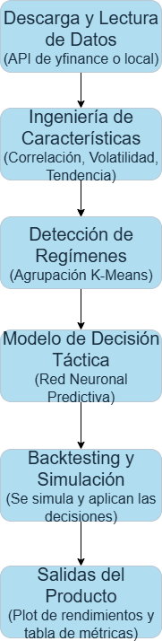
Descripción de la Solución: Propósito, Usuarios y Flujo General
Objetivo del Sistema
Utilizar K-Means para identificar regímenes de mercado y una red mercado y una red neuronal para adaptar dinámicamente una cartera
Usuarios Objetivo
El sistema está diseñado para gestores de portafolios y analistas financieros que requieren datos precisos y recomendaciones dinámicas.
Flujo General del Sistema
El sistema procesa datos de mercado, identifica el régimen con K-Means, predice la mejor táctica con una ANN y finalmente simula el rendimiento en un backtest
Notes:
--- El sistema busca mejorar la gestión de activos mediante asignaciones adaptativas según el perfil del usuario y el estado del mercado. Está dirigido a gestores de portafolios y analistas financieros, siguiendo un flujo que integra datos, modelado y recomendaciones dinámicas. Origen de imagen: biblioteca de contenido de Microsoft 365

Slide 3

Procesamiento, Usabilidad y KPI’s
Procesos de Análisis Automatizado
El pipeline está implementado en Python, utilizando scikit-learn para el clustering y TensorFlow para los modelos de Redes Neuronales.
Usabilidad Intuitiva
El proyecto se ejecuta desde un único script main.py
KPIs de Rendimiento
Se definen KPIs para medir eficiencia, precisión y adaptabilidad en la cobertura y asignación de activos.
Notes:
--- Se presentan los procesos de análisis y decisión automatizada que garantizan usabilidad intuitiva para los usuarios. Asimismo, se definen KPIs para medir eficiencia, precisión y adaptabilidad del sistema en la asignación y cobertura de activos. Origen de imagen: biblioteca de contenido de Microsoft 365

Slide 4
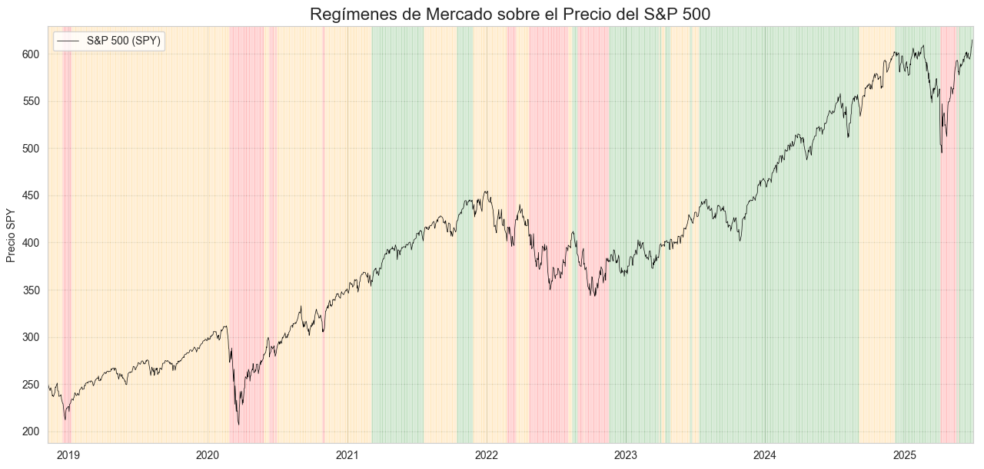
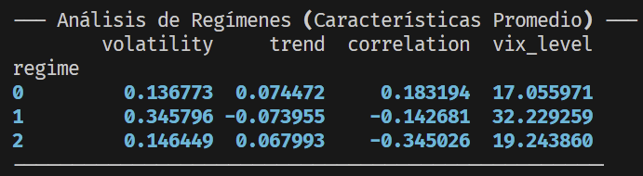
MVP: Red Neuronal para Decisiones Adaptativas
Red Neuronal Entrenada
El MVP utiliza una red neuronal entrenada para procesar datos y tomar decisiones adaptativas en tiempo real.
Decisiones Adaptativas
La red neuronal mejora la asignación y cobertura ajustándose dinámicamente a las variaciones del mercado.
Optimización del Portafolio
El sistema optimiza el rendimiento del portafolio mediante respuestas rápidas y precisas a cambios del mercado.
Notes:
--- El producto mínimo viable utiliza una red neuronal entrenada para tomar decisiones adaptativas sobre asignación y cobertura, mejorando la respuesta ante variaciones del mercado y optimizando el rendimiento del portafolio. Origen de imagen: biblioteca de contenido de Microsoft 365

Slide 5
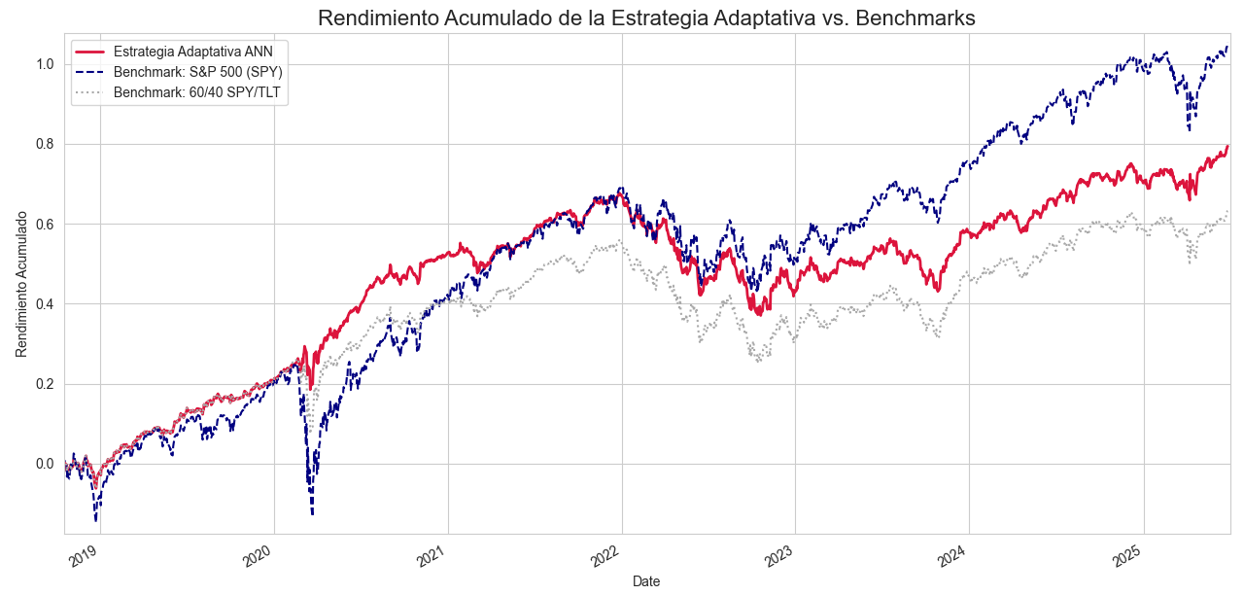
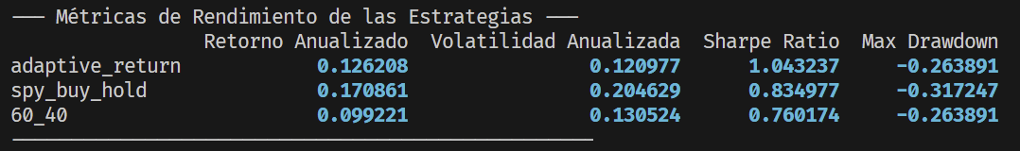
Cierre: Impacto e Innovación en la Gestión de Activos
Transformación en gestión de portafolios
La solución innovadora revoluciona la gestión de activos, mejorando la adaptabilidad y eficiencia.
Ventaja competitiva financiera
Proporciona una ventaja competitiva en la toma de decisiones financieras mediante análisis avanzados.
Notes:
--- Concluimos destacando cómo esta solución innovadora transforma la gestión de portafolios, aportando adaptabilidad, eficiencia y una ventaja competitiva en la toma de decisiones financieras. Origen de imagen: biblioteca de contenido de Microsoft 365

Slide 6
Conclusión
Sistema Adaptativo Innovador
La asignación y cobertura adaptativa integra tecnología avanzada para optimizar la gestión financiera de activos.
Maximización de Resultados
El sistema personalizado busca maximizar los beneficios financieros mediante estrategias adaptativas precisas.
Mitigación de Riesgos
Incorpora mecanismos para minimizar riesgos financieros, asegurando mayor seguridad en las inversiones.
Notes:
El sistema adaptativo de asignación y cobertura de activos representa un avance significativo en la gestión financiera, combinando tecnología de punta con enfoques personalizados para maximizar resultados y mitigar riesgos.

